Slide 1



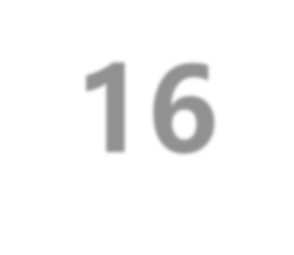

16个关键节点安全管控指引
内部资料严禁外传│1

Slide 2

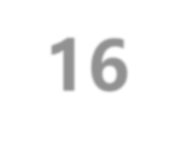

三、16个关键节点概述
序号 | 分类 | 分项工程 |  |  |  |  | 关键节点
1 | 特殊结构 | 无梁楼盖 |  |  |  |  | 回填土施工
2 | 危大工程 | 高边坡、高挡墙 |  |  |  |  | 降排水、周边堆载
3 |  | 基坑支护、土方施工 |  |  |  |  | 降排水、周边堆载、围护结构
4 |  |  | 塔吊基础、安装 |  |  |  | 塔吊基座连接和吊装
5 |  |  | 塔吊顶升、附墙、拆除 |  |  |  | 顶升及拆除过程
6 |  |  | 施工电梯安拆 |  |  |  | 加节及拆除过程
7 |  | 高支模 |  |  |  |  | 浇筑砼
8 | 安全文明施工 | 临建 |  |  |  |  | 结构安全
9 |  | 临边防护 |  |  |  |  | 防护设置、防护移交
10 |  | 施工外架 |  |  |  |  | 外架装拆
11 |  | 高空作业 |  |  |  |  | 安全防护、安全监管
12 |  | 个人防护 |  |  |  |  | 安全教育、安全护具
13 |  | 应急管理 |  |  |  |  | 熟练掌握现场应急动作
14 | 临电消防 | 施工用电 |  |  |  |  | 用电管理
15 |  |  |  | 消防安全 |  |  | 材料堆放、动火安全
16 |  | 配套设施 |  |  |  |  | ^{临电防火}内部资料 | 注意保密 2

Slide 3


无梁楼盖
回填土施工——前期准备
地库施工方案及图纸会审
地库设计图纸会审时，要充分考虑地库顶板承重问题，应对地库设计基本情况与类似 工程进行对比分析。地库施工前应编制专项施工方案，超过一定规模组织专家论证。
平面布置图、回填土方案审核
车库顶板上设置钢筋加工区，材料堆场、施工升降机基础，材料运输车辆行走路线等 应在平面布置图上标明覆盖面积、荷载（不符合要求禁止设置）、车辆行走路线；
审核回填土施工方案中的具体施工工序、场地规划、运输机械、行车道路、摊铺顺序、 摊铺厚度、压实机械等，满足施工荷载小于设计荷载的施工原则。加载超过设计值，
需上报加固方案并经设计单位审批方可施工。
图纸交底
项目部组织设计单位对监理单位、施工单位进行图纸和方案交底。
内部资料 | 注意保密
3

Slide 4
无梁楼盖
回填土施工——过程管控
现场复核
施工时，项目需组织监理单位、施工单位按照专项方案进行复核，审查实验室出具 混凝土复试报告；
回填时进行现场旁站，安全措施是否到位（限重牌、行车路线标识、地泵、监控人 员、教育、安全交底、车库底部封闭上锁、应急预案等）。
过程验收与监测
项目部组织监理单位、施工单位对加固措施按照方案进行验收，验收合格方可下道 工序，验收不合格重新加固并再次组织验收。
拆模前需进行现场回弹，同条件试块报告和现场回弹数据符合要求方可拆模，严禁
提前拆模。施工单位须在强度满足要求后向项目部和监理单位申请拆模，须三方签字。
对顶板堆载进行过程标高监测，达到预警值应立即采取措施。
内部资料 | 注意保
密 4

Slide 5


高边坡、高挡墙
准备阶段要求
施工前编制专项施工方案，并经严格审批。
按图施工，严格执行国家和地方相关规范，认真做好隐蔽工程监督、旁站和验收工作。
关键节点
降排水
周边堆载
关键阶段要求
做好周边土体排水；
坡顶两米内不得有堆载，堆载高度不超过三米；
机械要有专人指挥管理，随时观察边坡、挡墙稳定性。

Slide 6


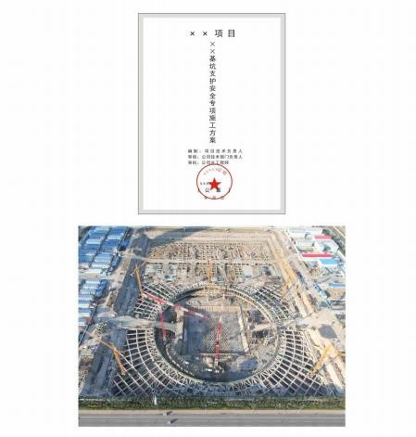
基坑工程
施工方案
①开挖深度≥3m或虽未超过3m但地质条件和周
边环境复杂的土方开挖、支护及降水工程属于危
险性较大分部分项工程，需编制专项施工方案；
②方案须经施工单位技术负责人、监理总监；超
过一定规模的要进行专家论证；
③依据中华人民共和国住房和城乡建设部[2018
年第37号]危险性较大的分部分项工程安全管理
规定，需进行专家论证的基坑有：
开挖深度超过5m(含5m)的基坑(槽)；
开挖深度虽未超过5m,但地质条件复杂、周围
环境和地下管线影响的基坑(槽)。

Slide 7
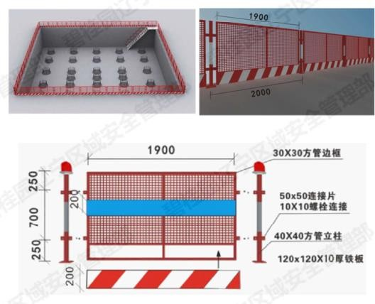
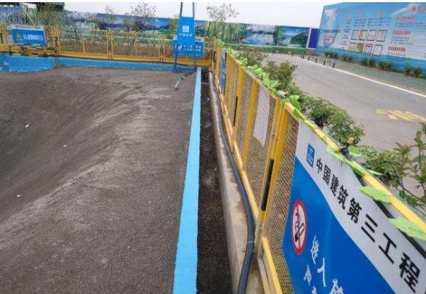
基坑工程
土方开挖
① 土方开挖必须编制专项施工方案 ，明确具体的开挖
方式、开挖顺序、放坡坡度等，开挖作业必须按照顺
序分层开挖，严禁超挖或掏挖；
②基坑开挖前应对开挖范围内的管线进行调查，有管
线的部位应采用人工开挖；
③挖掘机械进场前应收集其出厂合格证书，并对机况
进行检查验收，不合格机械不得进场施工；
④基坑开挖深度范围内有地下水时，应采取有效的降
排水措施，确保地下水在每层土方开挖面以下50cm,
严禁有水挖土作业；
⑤基坑周边应设置排水沟，必须安装防护栏杆，防护
栏杆高度不应低于1.5m,并在基坑内设置上下通道；基
坑周边设置排水沟及围挡；
⑥在挖土过程中要加强监测，如发现异常要立即停止
开挖，根据基坑支护体系和周边环境的监测数据，调
整基坑的施工顺序和施工方法，严禁冒险施工。

Slide 8
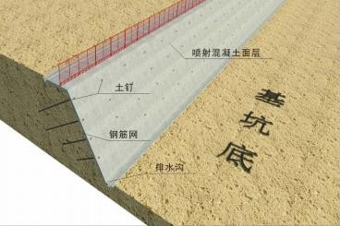
基坑工程
基坑支护
自然放坡、土钉墙
①自然放坡角度应根据现场土质情况确定，方案编制
时应明确(JGJ180-2009中表6.3.5)；
②严格按照基坑施工方案放坡，并设置排水沟、集水
井等降排水措施；
③土方开挖时要保证周边建筑物、地下管线、道路的
安全，并做好变形监测；
④开挖的实际土层与勘察资料明显不符，或出现异常
情况时，应停止开挖；
⑤土钉墙、预应力锚杆复合土钉墙的坡度不宜大于
1:0.2；
⑥当开挖面上方的支护未达到设计要求时，严禁向下
超挖；
⑦施工过程中电线必须采取临时架空措施，按照三级
配电、两级保护进行配电；
⑧机械设备进场时要进行验收，杜绝老旧设备进场。

Slide 9
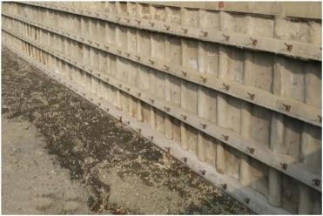
基坑工程
基坑支护
桩锚支护
①桩锚支护应编制专项施工方案，并严格按方案设
置支护桩和锚杆；
②支护过程中要采取有效降水措施，并做好变形监
测；
③支护桩顶部应设置混凝土冠梁；冠梁的宽度不宜
小于桩径，高度不宜小于桩径的0.6倍；
④混凝土灌注桩宜采取间隔成桩的施工顺序，并在
混凝土终凝后，再进行邻桩施工；
⑤当成孔过程中遇到不明障碍物时，应查明其性质
、确保安全的情况下方可继续施工；
⑥锚杆锚固段不宜设置在淤泥等松散填土层；注浆
应采用水泥浆或水泥砂浆，注浆固结体强度要符合
方案要求；锚杆机安放必须平稳，施工前清除坡面
上的活石。

Slide 10
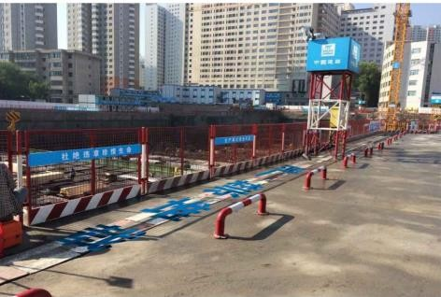
基坑工程
周边堆载
①在坡顶面距离坡肩线2m范围内，严禁堆放弃土
及建筑材料等，在2m范围以外堆载时，不应超过
设计荷载值，依据《建筑地基基础工程施工规范
GB51004-2015》中9.4.7；
②坑边严禁重型车辆通行；
③当支护设计中已考虑堆载和车辆运行时，必须
按设计要求进行，严禁超载；
④在基坑边1倍基坑深度范围内建造临时住房或仓
库时，应经基坑支护设计单位允许；
⑤基坑边2m范围内应划警戒线，警戒线范围内书
写严禁堆载的警示语。

Slide 11
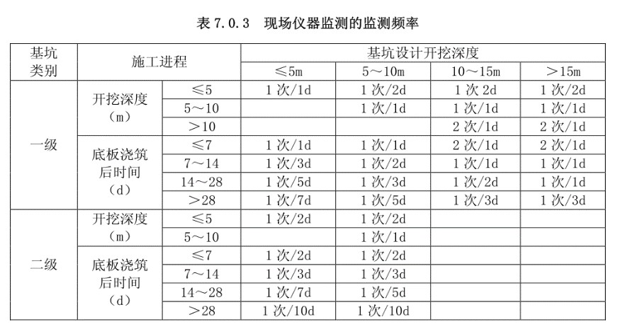
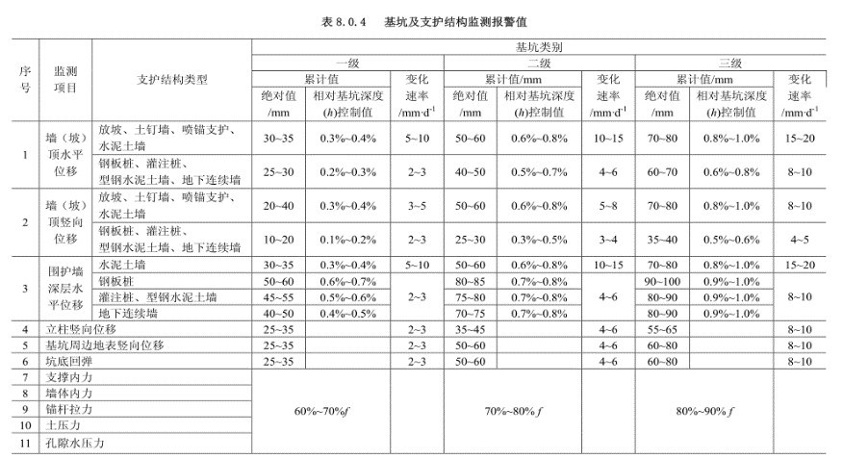
基坑工程
基坑监测
①基坑监测必须编制专项方案需符合《建筑基坑工
程监测技术规范GB50497-2009》的具体要求，方案
应经监理单位审批，必要时还需与市政道路、地下
管线、人防等有关部门协商一致；
② 开挖深度超过5m、或未超过5m但地质情况和周
围环境较复杂的基坑工程均应实施变形监测 ；
③基坑工程施工前，应由建设方委托具备资质的第
三方对基坑工程实施监测；
④基坑工程整个施工期内，每天均应有专人进行巡
视检查；巡视检查应包括以下主要内容：支护结构(
有无裂纹)、施工工况(是否按方案进行开挖)、基坑
周边环境(管线有无破损)及监测设施是否完好；
⑤水平位移和竖向位移监测点应沿基坑周边布置，
间距不宜大于20m,每边监测点数目不应少于3个；
⑥从基坑边缘以外1-3倍开挖深度范围内需要保护的
建筑物、地下管线等均应作为监控对象；
⑦监测项目的变化速率连续3天超过报警值的10%,应
报警，向上级部门报告，监测报警值见下表。
内部资料 | 注意保密
11

Slide 12

基本定义
高支模
危险性较大的混凝土模板支撑工程
搭设高度5m及以上，或搭设跨度10m及以上，或施工总荷载（荷载效应基本组合的 设计值，以下简称设计值）10kN/m2及以上，或集中线荷载（设计值）15kN/m及 以上，或高度大于支撑水平投影宽度且相对独立无联系构件的混凝土模板支撑工程。
超过一定规模的危险性较大的混凝土模板支撑工程
搭设高度8m及以上，或搭设跨度18m及以上，或施工总荷载（设计值）15kN/m2及
以上，或集中线荷载（设计值）20kN/m及以上。
编制专项施工方案
分部分项工程施工前编制专项施工方案；对于超过一定规模的危险性较大分部分项工 程，施工单位应当组织专家对专项施工方案进行论证。
内部资料 | 注意保密
12

Slide 13

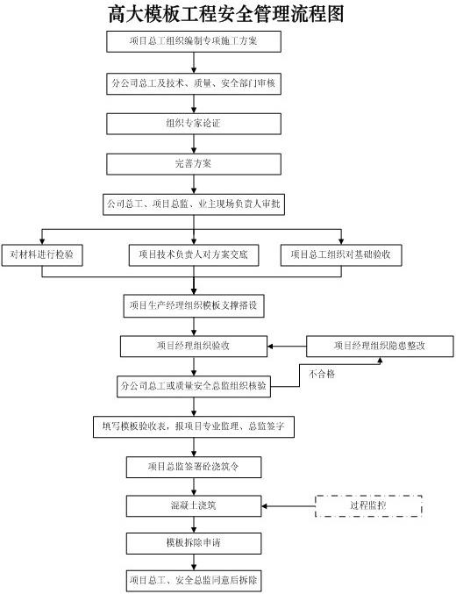
安全技术交底、旁站、验收
高支模
1、安全技术交底：专项施工方案实施前，编制 人员或者项目技术负责人应当向施工现场管理 人员进行方案交底。施工现场管理人员应当向 作业人员进行安全技术交底，并由双方和项目 专职安全生产管理人员共同签字确认；
2、旁站：施工单位应当按照规定对危大工程进 行施工监测和安全巡视，发现危及人身安全的 紧急情况，应当立即组织作业人员撤离危险区 域；监理单位应当结合危大工程专项施工方案 编制监理实施细则，并对危大工程施工实施专 项巡视检查
3、验收：对于按照规定需要验收的危大工程， 施工单位、监理单位应当组织相关人员进行验 收
。验收合格的，经施工单位项目技术负责人及 总监理工程师签字确认后，方可进入下一道工 序。

Slide 14
模板拆除
高支模
模板拆除应按模板安全技术规范要求，科学施工，严格执行模板工程安全技术规范。
模板拆除时，可采取先支的后拆、后支的先拆，先拆非承重模板，后拆承重模板的顺序，并 应从上而下进行拆除。
底模及支架应在砼强度达到设计要求后拆除；当设计无具体要求时，同条件养护的砼立方体 试件抗压强度应符合规定。
备注：模板工程底模拆除时的混凝土强度要求：
1、板：当跨度≤2m时为≥50％；当跨度>2m,≤8m时为≥75％；当跨度>8m为≥100％；
2、梁、拱、壳：当跨度≤8m时为≥75%；当跨度>8m时为≥100％；
3、悬臂构件：不管跨度多大，均必须达到100％。

Slide 15


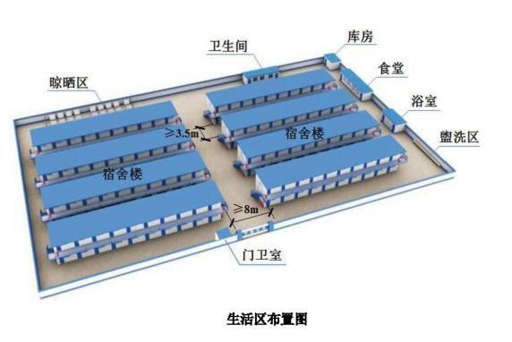
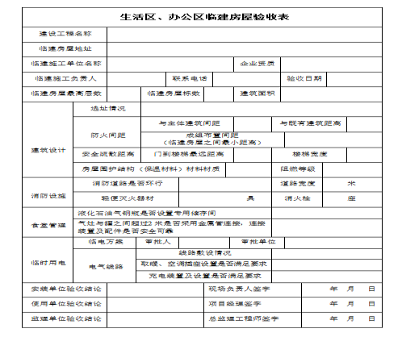
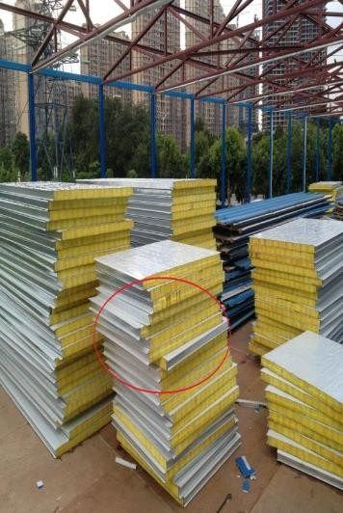
基本要求
临建
①建筑构件的燃烧性能等级应为A级；当采用金属夹芯板材 时，其芯材的燃烧性能等级应为A级；
②每组临时用房不应超过10栋，组与组之间的防火间距不 应小于8m，组内临时用房的防火间距不应小于3.5m；
③宿舍应设置可开启式窗户，床铺不得超过2层，通道宽度 不应小于0.9m；宿舍内住宿人员人均面积不应小于2.5㎡， 且不得超过16人；
④红线内须办理临时建设工程规划许可证；红线外须办理临 时建设用地规划许可证和临时建设工程规划许可证 ；
⑤工人宿舍应使用36V安全电压，设置USB充电插座，专用 电动车集中停放、充电区；

Slide 16
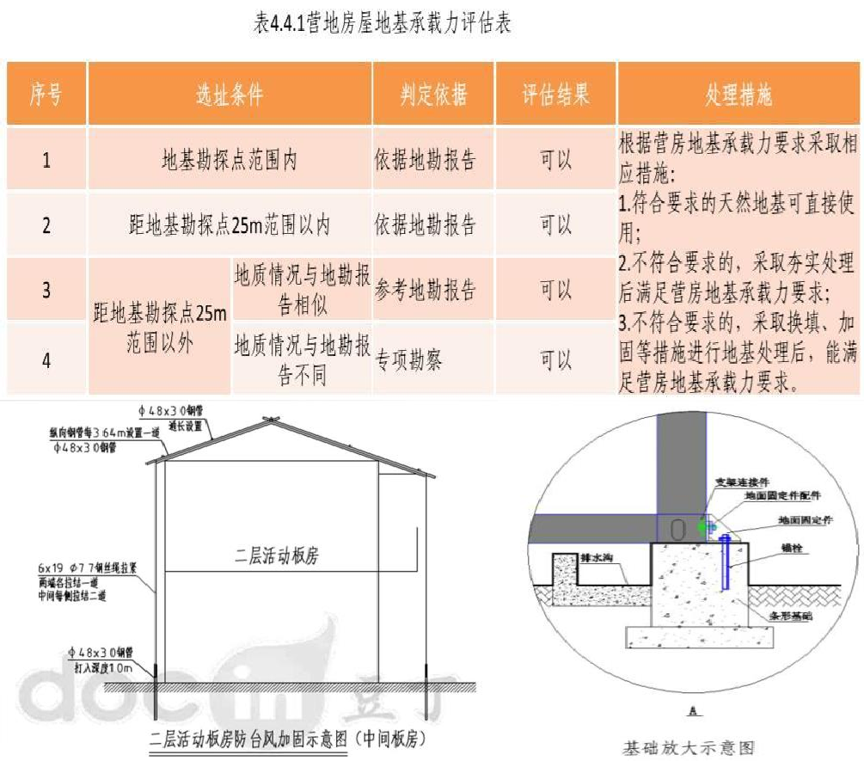
安全保障措施
临建
1、选址标准：办公区、生活区营地选址应遵循安全、 实用原则，综合考虑属地地理环境因素，工程项目建 设因素、安全疏散因素、市政因素、交通运输因素等
，并应在了解属地环境的基础上，对营地选址的潜在 风险进行评估，比对评估结果，采取对应措施。
2、防恶劣天气：在板房屋面，钢管选用48×3.0mm，
纵向钢管按每3.64米，横向在屋面顶部，坡屋面中部 及屋面檐口处各一道，采用扣件搭设钢管网格架，在 板房四角部位，及纵向俩侧边中部，才用地锚与地面 拉结加固，拉结采用φ8的钢丝绳进行拉结加固，钢丝 绳拉结时必须拉紧。周边排水措施畅通。

Slide 17


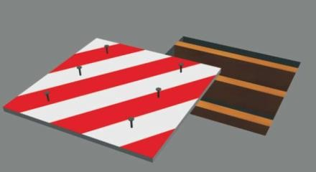
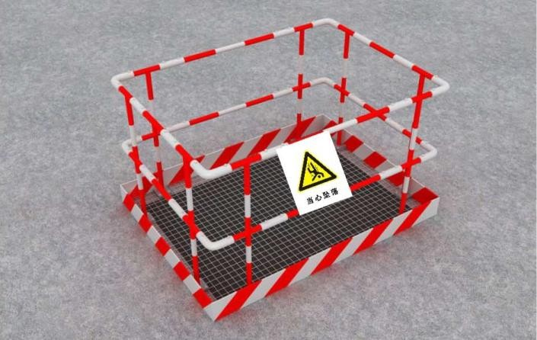
安全防护
洞口防护
①当非竖向洞口短边长为25mm-500mm时
，应采取封堵措施；
②当非竖向洞口短边长为25mm-500mm时
，应采用承载力满足使用要求的盖板覆盖，
盖板四周搁置应均衡，且应防止盖板移位；
③当非竖向洞口短边边长大于或等于
1500mm时，应在洞口作业侧设置高度不小
于1.2m的防护栏杆，洞口应采用安全平网封 闭。

Slide 18
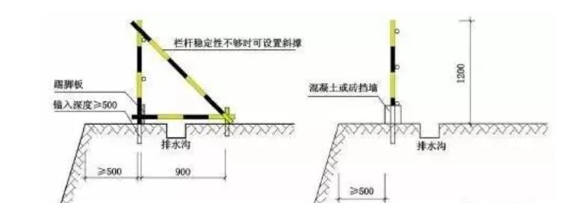
安全防护
基坑临边防护
基坑临边采用钢管防护时，防护栏杆的高度不低于1.2m，基坑防护栏距坑边的距离 大于0.5m。中间水平杆距500~600mm，立杆间距不大于2000mm，并在基坑周 边设置夜间警示灯，防护挂设安全警示标识。防护栏杆自上而下用密目网封闭，栏 杆下设挡脚板。

Slide 19
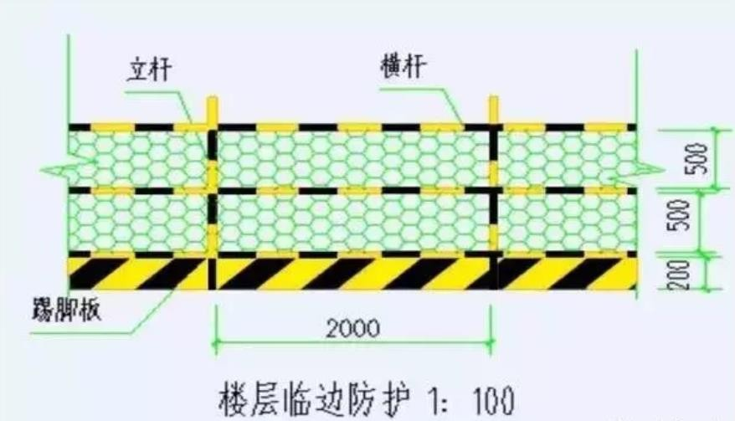
安全防护
楼层、阳台、平台临边防护
①凡坠落高度在2m以上（含2m）,
临边无防护设施的楼层、阳台、平台
，必须设置临边防护设施。
②防护上道栏杆离地1.0--1.2m， 下道栏杆离地0.5--0.6m，立杆间 距不大于2m。
③栏杆内侧张挂"当心坠落"的安全警
示标志。
④当临边的外侧面临街道时，防护 栏杆必须自上而下用安全立网封闭 ，或在栏杆下边设置严密固定的高 度不低于18cm的挡脚板。
作业面移交须形成移交单

Slide 20
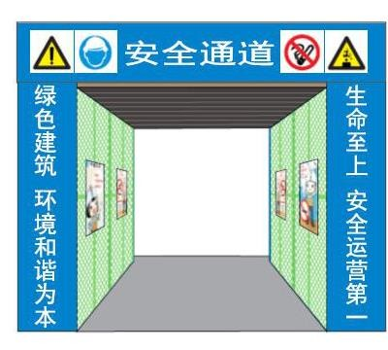
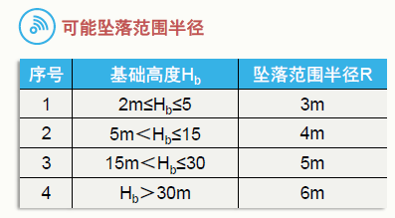
安全防护
出入口安全防护
通道口必须搭设宽于出入口的 防护棚，棚顶应双层（间距不应小 于 700mm），交错、满铺不小于
0.05m厚的脚手板，通道两侧用密 目安全网封闭，安全通道防护棚的尺 寸大小必须严格按建筑物高度坠落半 径范围进行搭设宜采用双层防护，防 护棚宜采用定型化、工具化制作。

Slide 21
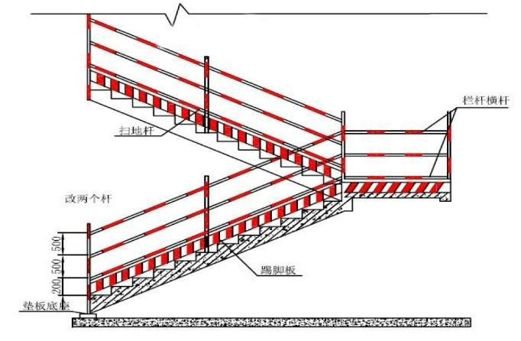
安全防护
楼梯口安全防护
①分层施工的楼梯口和梯段边，必
须安装临时防护栏杆和踢脚板；
②防护栏杆应搭设三道，上道栏 杆离地 1200mm，中道栏杆离地
600mm，下道栏杆离地 150mm；
立杆高度1200mm，立杆间距不 大于 2000mm；踢脚板高 200mm；
③防护栏杆和踢脚板均涂刷红白相
间安全警戒色；
④独立楼梯，若两边均无有效遮挡
，则两边均应设置防护栏杆和踢 脚板。
作业面移交须形成移交单

Slide 22
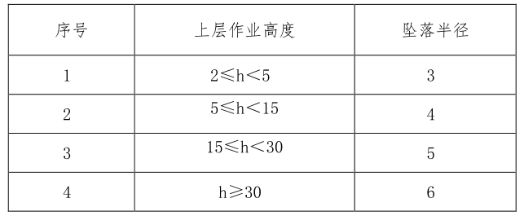
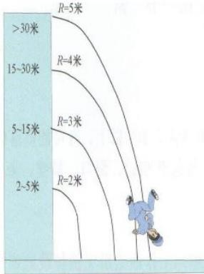
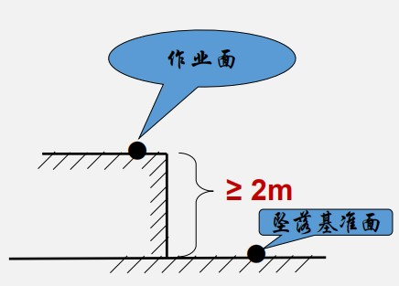
高处作业
高处作业 ：在距坠落高度基准面2m 或2m以上有可能坠落的高处进行的作 业。

Slide 23


高处作业
基本规定
1、高处作业施工前，应按类别对安全防护设施进行检查、验收，验收合格后方可作业。
2、高处作业施工前，应对作业人员进行安全技术交底。应对初次作业人员进行培训。
3、高处作业人员应根据作业的实际情况配备相应的高处作业安全防护用品，并应按规定正确佩戴和使
用相应的安全防护用品、用具。
4、对施工作业现场可能坠落的物料，应及时拆除或采取固定措施。高处作业所用的物料应堆放平稳，
不得妨碍通行和装卸。
5、在雨、霜、雾、雪等天气进行高处作业时，应采取防滑、防冻和防雷措施，并应及时清除作业面上
的水、冰、雪、霜。当遇有6级及以上强风、浓雾、沙尘暴等恶劣气候，不得进行露天攀登与悬空高处
作业。雨雪天气后，应对高处作业安全设施进行检查，当发现有松动、变形、损坏或脱落等现象时，
应立即修理完善，维修合格后方可使用。
6、对需临时拆除或变动的安全防护设施，应采取可靠措施，作业后应立即恢复。

Slide 24
高处作业
临边洞口作业
1、坠落高度基准面2m及以上进行临边作业时，应在临空一侧设置防护栏杆，并应采用密目式安全立
网或工具式栏板封闭。
2、建筑物外围边沿处，应设置防护栏杆；对有外脚手架的工程，应采用密目式安全立网全封闭。密目
式安全立网应设置在脚手架外侧立杆上，并应与脚手架紧密连接。
3、当竖向洞口短边边长小于500mm时，应采取封堵措施；当垂直洞口短边边长大于或等于500mm
时，应在临空一侧设置高度不小于1.2m的防护栏杆，并应采用密目式安全立网或工具式栏杆封闭，设
置挡脚板。 当非竖向洞口短边边长为25-500mm时，应采用承载力满足使用要求的盖板覆盖。当非
竖向洞口短边边长为500mm-1500mm时，应采用盖板覆盖或防护栏杆等措施。当非竖向洞口短边边
长大于或等于1500mm时，应在洞口作业侧设置高度不小于1.2m的防护栏杆，洞口应采用安全平网
封闭。

Slide 25
高处作业
攀登及悬空作业
1、同一梯子上不得两人同时作业。在通道处使用梯子作业时，应有专人监护或设置围栏。脚手架作
业层上严禁架设梯子作业。
2、严禁在未固定、无防护设施的构件及管道上进行作业或通行。
3、在坠落基准面2m及以上高处搭设与拆除柱模板及悬挑结构的模板时，应设置操作平台。
4、门窗作业时，应有防坠落措施，操作人员在无安全防护措施时，不得站立在阳台栏板上作业。
5、交叉作业时，坠落半径内应设置安全防护棚或安全防护网等安全隔离措施。当尚未设置安全隔离
措施时，应设置警戒隔离区，人员严禁进入隔离区。
6、对不搭设脚手架和设置安全防护棚时的交叉作业，应设置安全防护网，当在多层、高层建筑外立
面施工时，应在二层及每隔四层设一道固定的安全防护网，同时设一道随施工高度提升的安全防护
网。

Slide 26
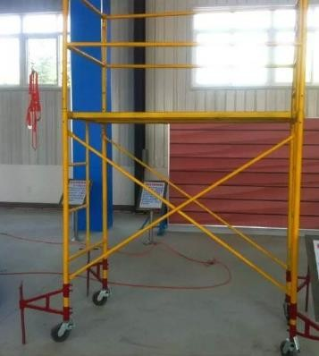
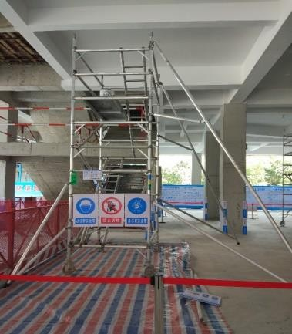
高处作业
操作平台
1、操作平台的临边应设置防护栏杆，单独设置的操作平台应
设置供人上下、踏步间距不大于400mm的扶梯。
2、应在操作平台明显位置设置标明允许负载值的限载牌及限
定允许的作业人数，物料应及时转运，不得超重、超载堆放。
3、落地式操作平台应从底层第一步水平杆起逐层设置连墙件
，且连墙件间隔不应大于4m，并应设置水平剪刀撑。连墙件
应为可承受拉力和压力的构件，并应与建筑结构可靠连接。
4、落地式操作平台拆除应由上而下逐层进行，严禁上下层同
时作业，连墙件应随施工进度逐层拆除。
5、 现场人字梯不允许超过2m、马凳不允许超过1m或垫高使
用，不允许使用简易式操作平台。

Slide 27
高处作业
电动吊篮安全管理
1、施工单位应提前对设备租赁及安拆单位进行前期考察，筛选出优质供应商为项目提供设备服务；
2、施工单位技术负责人、安全员、监理单位总监、项目部管理人员应对进入施工现场的吊篮做进场
前验收，看其技术性能是否满足施工需要，安全性能是否满足安全使用要求；施工单位技术负责人、
监理对吊篮安拆方案进行审核，并严格监督现场按方案施工。
3、使用前施工单位应建立完善的吊篮安全管理制度，包括检查验收制度、维修保养制度、旁站制度
、检测制度、三定制度等；
4、 吊篮安装完成后应组织施工单位、监理单位、安拆单位、租赁单位进行联合验收后方可使用。
5、项目部监督施工单位对在用吊篮进行： 定期检查 、日常检查、特定检查和极端天气后检查、总包
单位安全员每日巡查做好记录；
6、重点关注点为：限位器，安全锁，限位挡片、吊篮支架、配重块、工作绳及安全绳等；

Slide 28
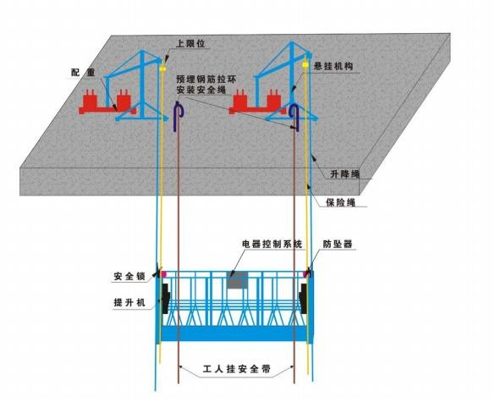
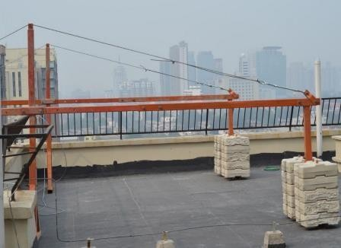
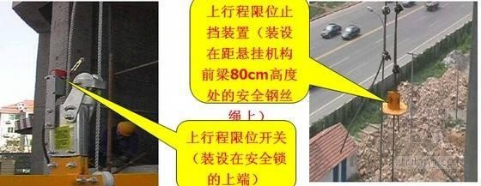
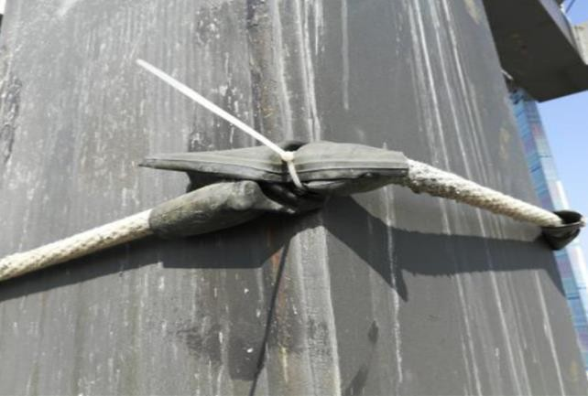
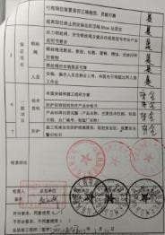
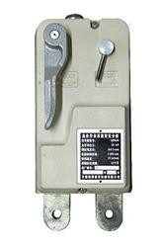
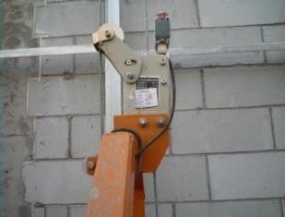
高处作业
电动吊篮示意图
支臂和配重块示意图
安全装置示意图
钢丝绳防磨措施示意图
每台一验示意图
限速式、防倾斜内式部示资料意| 图注意保密 28

Slide 29

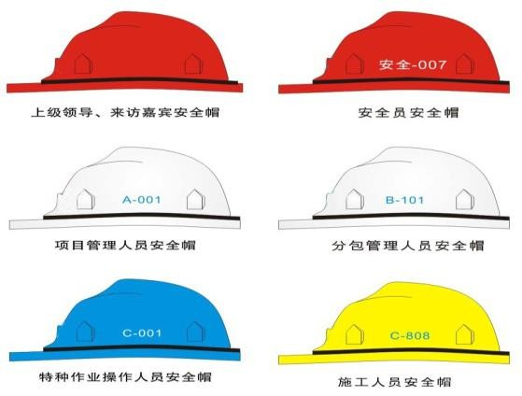
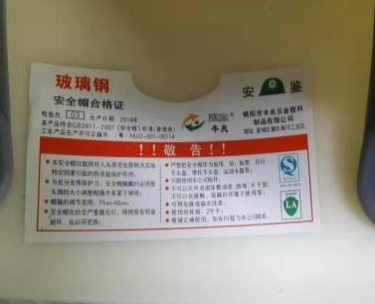
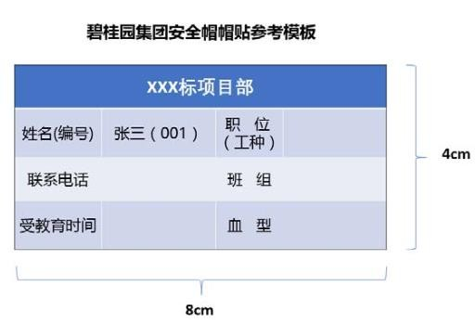
个人防护
安全帽
①安全帽右侧粘贴含有工人姓名、职责、工种、血型、
电话的帽贴
②安全帽进场应组织验收，验收依据安全帽GB2811, 安全帽上永久标识包括：本标准编号、制造厂名、 生产曰期、产品名称、产品的特殊技术性能等；
③具备“三证一标”全国工业生产许可证、产品合格
证、特种劳动防护用品安全标识证书和安全标志。

Slide 30
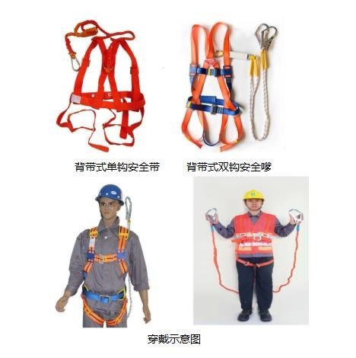
个人防护
安全带
①安全带进场必须验收，安全带的质量必须符合《安
全带》(GB6095)的要求并有产品合格证及检验报；
②施工现场安全带分为背带式单钩安全带和背带式双
大钩安全带；
③作业人员高处、临边作业必须正确佩戴安全带，安 全带使用应遵从“高挂低用”的原则，应保证双大 钩同时挂靠在安全绳或其他牢固物件上；
④安全带不应有打结，达到报废标准时应及时报废。

Slide 31
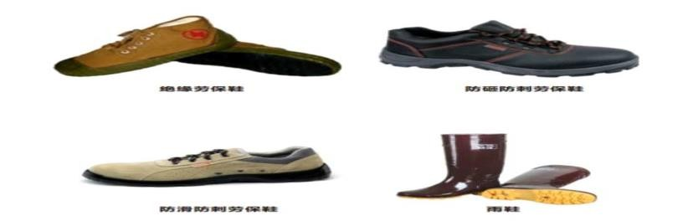
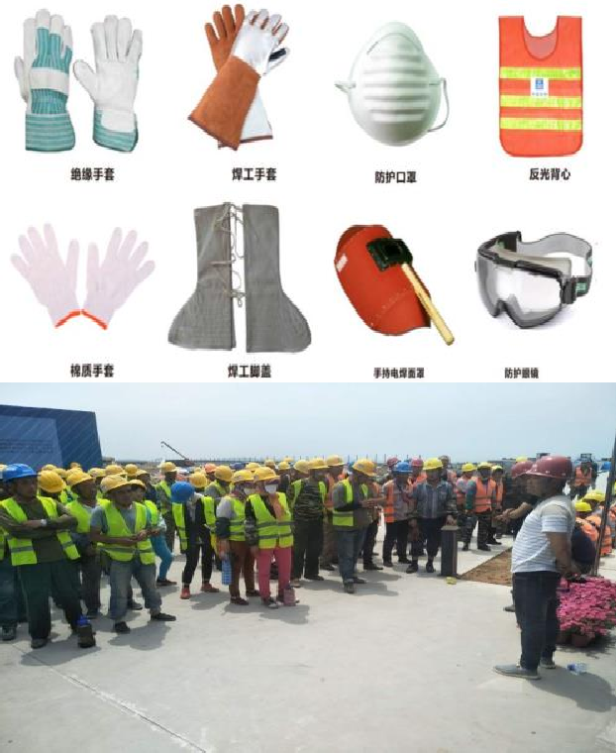
个人防护
其他防护用品
①胶面防砸安全靴的质量必须符合《胶面防砸安全靴》
(GB7054)的要求并有产品合格证及检验报告；
②绝缘皮鞋的质量必须符合《绝缘皮鞋》(GB12011)的 要求并有产品合格证及检验报告；
③所有进入施工现场的人员必须穿戴具有防刺穿功能的 劳保鞋，冬季施工应配备具有防滑功能的劳保鞋，严禁 穿拖鞋、高跟鞋等不具有相关功能的鞋具；
④电工、焊工等可能接触电气设备的人员应穿戴同时具 备防刺、电绝缘的劳保鞋；
电焊工在作业过程中应配备电焊面罩、护目镜、电焊手 套、焊工脚盖等防护用品；
⑤打磨人员在作业过程中应配备棉制劳保手套、护目镜
以及防护口罩等防护用品；
⑥电工在作业过程中应佩戴胶质绝缘手套，穿戴绝缘的 劳保鞋；
⑦油漆及防火涂料作业人员应配备过滤口罩。
⑧进入现场人员必须穿反光马甲。

Slide 32


应急管理
应急管理机构及职责
项目部
建立健全项目部应急管理机构，成立应急管理小组，其主要职责：
①组织制定、修改、完善项目部应急预案，应包括五大伤害内容;
②发生突发事件时，协同施工单位进行应急处理；
③掌握险情事故、紧急状况和灾害发生的情况，立即向城市公司及区域汇报;
④项目部督促并参与施工单位组织的应急演习活动，将演练资料上报城市公司项目管理部及区域运营 管理部备案。
参建单位
①监理单位负责对施工单位上报的应急预案进行审核，查验人员配备、应急物资等落实情况；
②施工单位建立应急救援组织或按规定配备救援人员；
③施工单位配置应急救援器材和设备；
④施工单位按《表1.各项目应急演练内容表》组织应急救援演练。

Slide 33
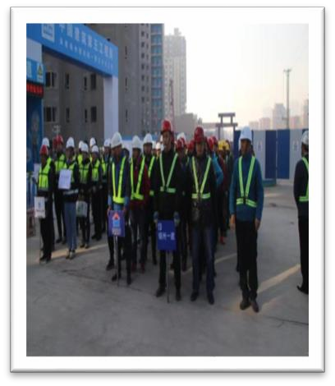
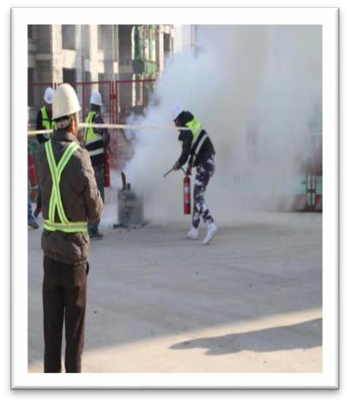
应急管理
应急管理机构及职责
阶段 类别 | 基坑阶 段 | 主体阶 段 | 装修阶 段 | 生活区 | 邀请政府部门 （每季度举办一次）
高空坠落 |  | √ | √ |  | 区（县）级以上 安检局、建设局、应 急办（演练要求如下：1） 各项目每季度执行相应阶段的 应急演练预案；2）须邀请区 （县）级以上安监局、建设局、 应急办等部门参与；3）参与工 人必须正确佩戴安全帽、穿反 光马甲；4）应急小组人员分组 清晰，制作应急小组标识牌；5） 应急物资齐全；6）拍摄视频要 求：应急演练全过程项目部须 拍摄视频，视频中应急演练应 流程应鲜明）
触电事故 | √ | √ | √ | √
火灾事故 | √ | √ | √ | √
基坑坍塌 | √
食物中毒 |  |  |  | √
物体打击 |  | √ | √
机械伤害 |  | √ | √
应急演练
表：各项目应急演练内容表
备注：应急演练可参考安全事故应急预案演练模版（参考）
内部资料 | 注意保密 33

Slide 34


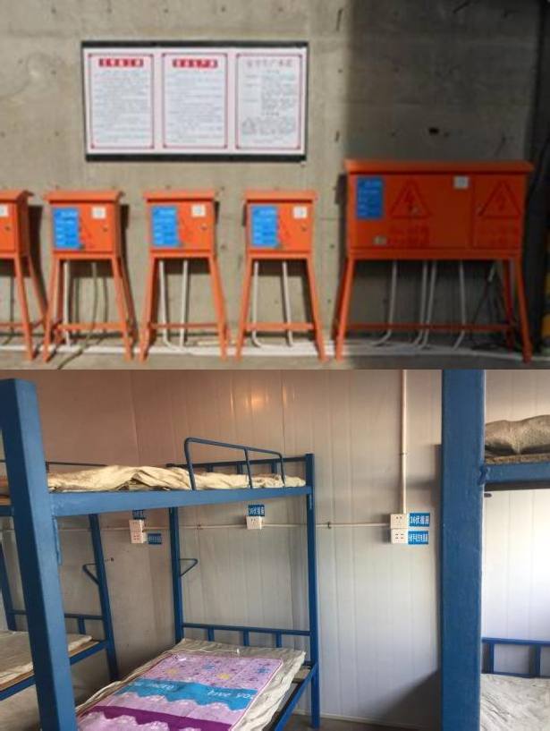
施工用电
①总包单位和专业分包单位根据现场实际面积增加专业持 证电工人数，每日对临电系统进行巡查，接电须专业电工 作业；
②施工单位电气负责人编制临时用电施工组织设计或专项 方案，方案严格执行审批流程，现场按方案执行；
③项目严格按照三级配电二级保护，“一机一闸一漏一箱
”的要求配置（各项电器元件安全有效），旧电箱必须刷 漆翻新，推行手提式三级箱；
④项目部与总包签订临时用电管理协议，总包单位与分包
商签订临时用电管理协议；
⑤持续推行生活区36V安全用电。

Slide 35
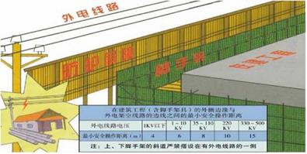
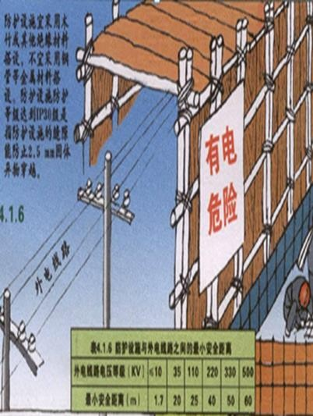
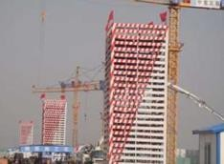
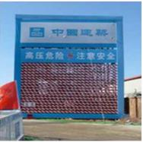
施工用电
1、在建工程不得在外电架空线路正下方施工、搭 设作业棚、建造生活设施或堆放构件、架具、材料 及其他杂物等。
2、在建工程(含脚手架)的周边与外电架空线路的边 线之间的最小安全操作距离应符合规范要求。当安 全距离达不到规范要求时，必须采取绝缘隔离防护 措施。
3、在施工现场一般采取搭设防护架，其材料应使 用木质等绝缘性材料。防护架距外电线路一般不小 于1.7m, 必须停电搭设（拆除时也要停电）。防护 架距作业面较近时，应用硬质绝缘材料封严，防止 脚手架、钢筋等穿越触电。
4、当架空线路在塔吊等起重机械的作业半径范围 内时,其线路上方也应有防护措施，搭设成门型，其 顶部可用5cm厚木跳板或相当于5cm木板强度的材 料盖严。为警示起重机作业，可在防护架上端间断 设置小彩旗，夜间施工应有彩灯（或红色灯泡）， 其电源电压应为36V。

Slide 36
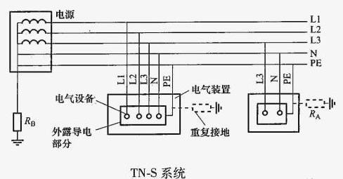
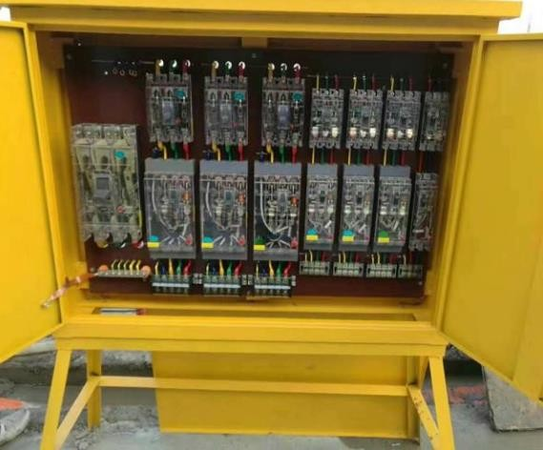
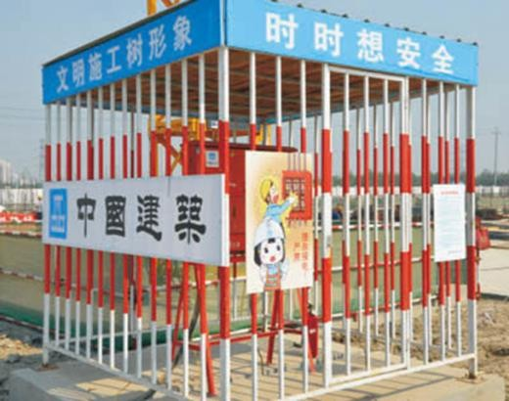





施工用电
TN-S示意图
电器元件配置合理
配电箱防雨防砸措施
配电箱上锁管理
线路敷设保护
线路架空保护
使用LED灯
^{系统图、}内^{巡}部资^{检}料^{记}| 注^{录}意保^{齐}密^{全}36

Slide 37


配套设施
精装单位
1、装饰阶段施工在常规安全管理的基础上，需着重关注临时用电管理（详见临 电部分）与消防部分（详见消防部分）；
2、作业前对工人进行安全技术交底与入场安全教育， 工人进行体检；
外网施工
1、作业前对工人进行安全技术交底与入场安全教育，工人进行体检；
2、汽车司机必须取得交通管理部门颁发的驾驶证后方可上岗；
3、沟槽边、作业点、道路口必须设明显安全标志，夜间必须设红色警示灯；
4、临边作业时必须在作业区采取防坠落的措施。施工现场的井、洞、坑、池必须 有防护栏或防护篦等防护设施和警示标志；
5、严禁擅自拆改、移动安全防护设施。需临时拆除或变动安全防护设施时，必须
经施工技术管理人员同意，并采取相应的可靠措施；
6、夜间作业场所必须配备足够的照明设施；
7、要办理各种管线移交手续，凡是开挖施工，专职安全员必须在现场进行安全监
督。

Slide 38



配套设施
园林单位
1、园林施工人员要正确使用安全防护用品，进行 安全教育及交底，工人进行体检。
2、园林施工前应充分了解施工现场及周边详细情 况，根据现场实际、施工过程、气候变化及周边环 境变化制定安全施工方案，明确重点区域、重点地 带、危险源控制点、重要安全因素及主要安全隐患 和潜在安全隐患，并采取针对性技术措施和管理措 施。
3、园林施工的重要临时设施，重要施工工序，特 殊作业，季节性施工，多工种交叉作业等施工项目 的安全措施，须经审批并交底后方可实施。
4、园林绿化安全管理过程中，应配置文明施工设 施，做好管线保护。明沟开挖、土方堆土、管道井 施工等工序时，应做好相应措施，下井作业前应进 行有害气体检测，并做好旁站监督等措施。
5、园林施工时应配备应急物资，并配备止痛药、 防暑药品等医疗应急物资。

Slide 39


内部资料 | 注意保密 39

